Slide 1
Німеччина у ІІ половині ХІХ ст.
Презентація на тему:

Slide 2
План
1. Федеративна Республіка Німеччина ;
2. «Основний закон Федеративної Республіки Німеччини»;
3. Німецьке «економічне диво»;
4. формування партійно-політичної
структури суспільства;
5. Внутрішня політика;
6. Президенти;
7. Об'єднання Німеччини. ФРН на сучасному етапі .
8. Співпраця з Україною.
9.Автори,джерела інформації.

Slide 3
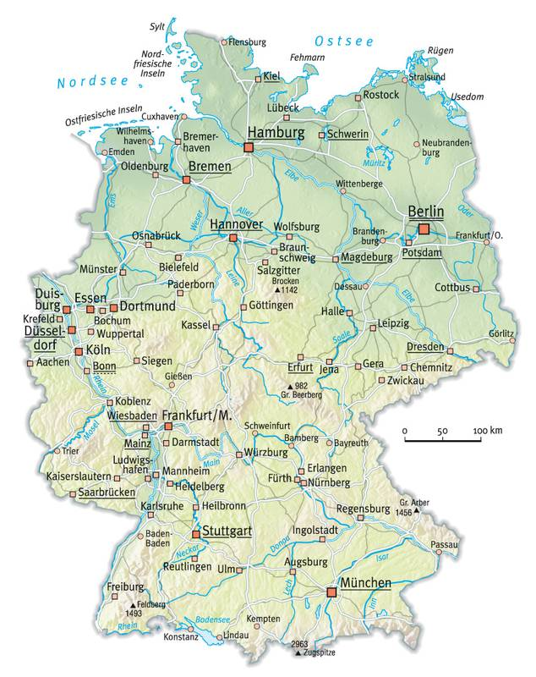
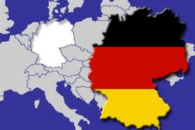
Федеративна Республіка Німеччина - парламентська республіка. Складається із земель. Кожна земля має свою конституцію, парламент (ландтаг) і уряд. Законодавчу владу здійснює двопалатний федеральний парламент - бундестаг (палата депутатів) і бундесрат (палата земель). Виконавча влада - уряд на чолі з канцлером. Президент обирається на 5 років. Столиця - м. Берлін (до 1990 р. - Бонн).

Slide 4
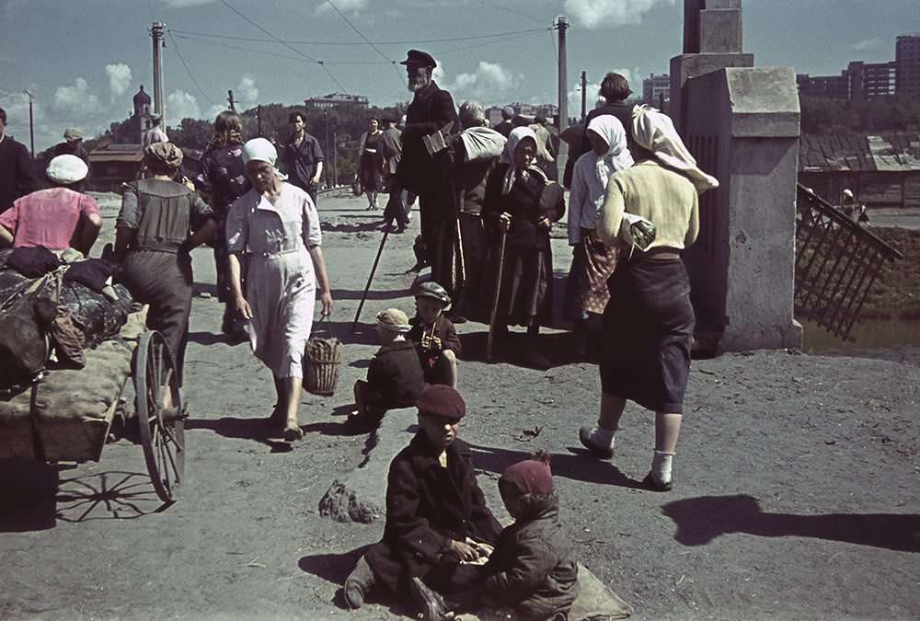
У ході війни Німеччина зазнала тяжких втрат: 13 млн. загиблих (18% населення), промислове виробництво скоротилося до 30% порівняно з довоєнним рівнем, висока Інфляція. За рішеннями Ялтинської і Потсдамської конференцій країну було окуповано СРСР, СІНА, Великою Британією і Францією. Політика окупаційних властей мала бути спрямована на демілітаризацію (роззброєння), денацифікацію (викорінення нацизму) і демократизацію (утвердження демократичного ладу) Німеччини.

Slide 5
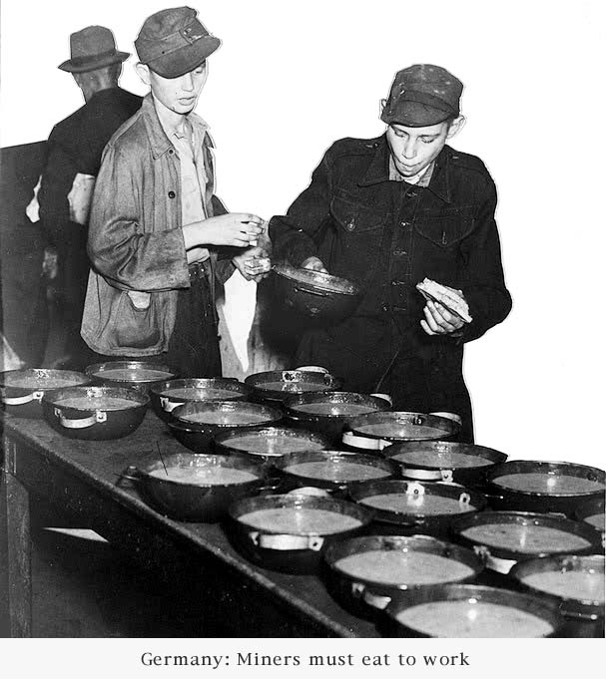
У грудні 1946 р. окупаційні зони США і Британії об'єднано у Бізонію. Там починають формуватися органи влади, фінансові установи, політичні партії - створюються основи демократичної країни. 20 червня 1948 р. у західній Німеччині проведена грошова реформа, що зупинила інфляцію, ліквідувала «чорний ринок». Збільшилося промислове виробництво, а у 1949 р. досягнуто його довоєнного рівня, чому сприяло і приєднання Західної Німеччини до «плану Маршалла»: їй надано 3,9 млрд доларів стартової допомоги. 8 травня 1949 р.

Slide 6
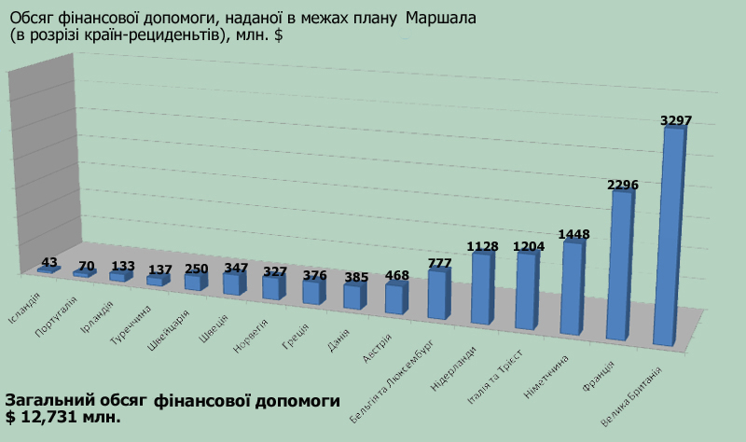

Slide 7
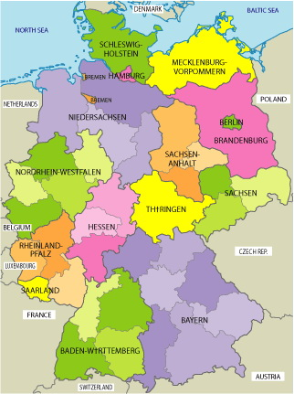
Парламентська рада, утворена з представників західнонімецьких земель, за ініціативою окупаційної влади затвердила «Основний закон Федеративної Республіки Німеччини», що проголосив Західну Німеччину демократичною федеративною державою: до її складу увійшло 11 земель. Виникла нова держава зі столицею у м. Бонн. Після парламентських виборів новообраний парламент 7 вересня 1949 р. затвердив Конституцію ФРН і обрав голову першого західнонімецького уряду: канцлером ФРН став 73-річний лідер партійного блоку ХДС/ХСС К. Аденауер.

Slide 8
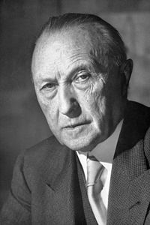
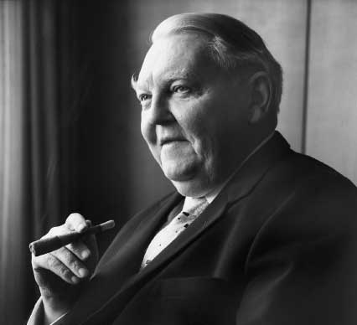
Німецьке «економічне диво»
«Нова східна політика» ФРН У перші роки урядування Аденауера було проведено економічні реформи, результатом яких стало стрімке зростання приросту промислової продукції (9,6% на рік), зростання обсягу виробництва у чотири рази до 1965 року. Такі темпи розвитку отримали назву німецьке «економічне диво» - Німеччина вийшла на одне з перших місць у світі. Автори реформ - канцлер ФРН Аденауер і міністр економіки Л. Ерхард, який став у 1963 р. другим канцлером Західної Німеччини.
Канцлер Аденауер
Міністр економіки Л. Ерхард

Slide 9
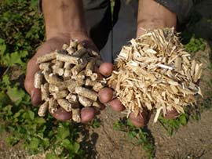
Німецькому «економічному диву» сприяли такі чинники:
• у ході війни значною мірою вдалося зберегти промисловий потенціал західної частини Німеччини;
• невеликі репарації (відповідали 5% промислового потенціалу);
• велика кількість дешевої робочої сили (із Східної Пруссії, Судетів репатрійовані понад 10 млн. німців); • кошти за «планом Маршалла» йшли, головним чином, на оновлення виробництва, створення нових галузей (електроніка, нафтохімія та ін.);
• великий попит на всі види продукції;
• невеликі воєнні витрати;
• розвиток нових наукомістких галузей, широке впровадження досягнень НТР;
• використання світового досвіду, зарубіжних ліцензій та патентів тощо;
• працелюбність, дисциплінованість, цілеспрямованість й талант німецької нації.

Slide 10
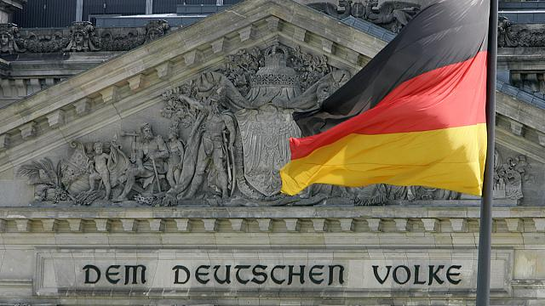
Складний характер у ФРН мав процес формування партійно-політичної структури суспільства. Основні політичні партії, які борються за владу, - Християнсько-демократичний союз (ХДС), Християнсько-соціальний союз (ХСС), які утворили правий блок ХДС/ХСС, лівоцентристська Соціал-демократична партія Німеччини (СДПН) і центристська Вільна демократична партія (ВДП), які часто виступають спільною коаліцією.

Slide 11
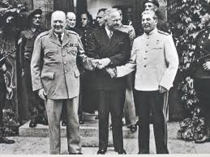
У серпні 1970 р. між СРСР і ФРН укладено договір про визнання непорушності кордонів у Європі, узаконено кордон між ФРН і НДР. У 1970 р. ФРН підписала договір з Польщею (визнані її кордони), у 1972 р. - з НДР (взаємне визнання німецьких держав відкрило їм шлях в ООН), у 1973 р. - з Чехословаччиною (ФРН визнала недійсними Мюнхенський диктат 1938 р. щодо цієї країни); установила дипломатичні відносини з Болгарією, Угорщиною. Збільшився товарообмін з цими країнами: в 70-і рр. ФРН стає головним економічним партнером країн Східної Європи на Заході.

Slide 12
У внутрішній політиці соціал-демократичні уряди В.Брандта, а з 1974 р. - Г.Шмідта, запроваджували широкі соціальні програми - скорочено військову строкову службу, надано виборче право особам, які досягли 18 річного віку, збільшено розміри пенсій, виплат по безробіттю, розширено права профспілок, створено найкращу в Європі систему медичного обслуговування і пенсійного забезпечення.

Slide 13
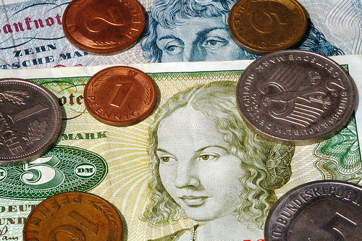
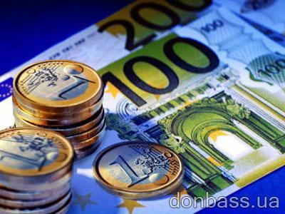
Уряд Г. Коля дотримувався неоконсервативного напряму в регулюванні економіки. Запроваджено програму вгортання соціальних витрат, скорочено асигнування на державний сектор, впроваджено заходи, які стимулюють приватне підприємництво. В результаті економіка ФРН швидко одужала, країна стала найбільшим експортером товарів у світі, а наслідком НТР й постійної економічної модернізації стало збільшення основи західнонімецького суспільства - заможного середнього класу.

Slide 14
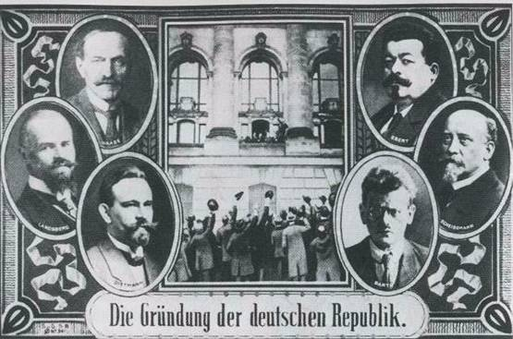
НДР у повоєнні роки Радянська військова адміністрація у своїй зоні окупації Німеччини з перших післявоєнних днів закладала основи соціалістичного режиму радянського зразка. Завдяки їй відновили свою діяльність Комуністична і Соціал-демократична партії Німеччини, які у 1946 р. об'єдналися у Соціалістичну єдину партію Німеччини (СЄПН).

Slide 15
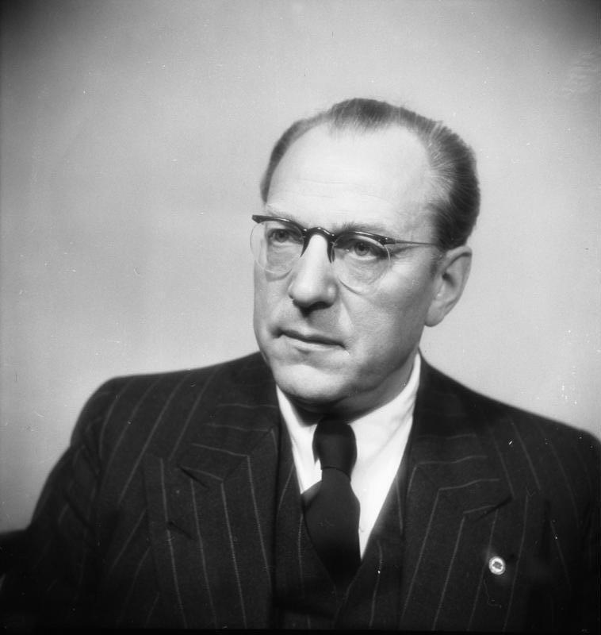
У жовтні 1949 р., після проголошення НДР, були обрані перший президент країни - В. Пік - колишній лідер КПН і перший прем'єр-міністр - О. Гротеволь - колишній лідер СДПН. Розвиток економіки йшов директивно - за дворічним (1949 - 1950) та п'ятирічними планами. Відразу ж було націоналізовано майже всю промисловість, проведено соціалістичну аграрну реформу - примусово створювалися кооперативи.
В. Пік
О. Гротеволь

Slide 16
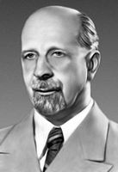
Після смерті в 1960 р. президента НДР В.Піка вищим органом влади стала Державна рада, головою якої було обрано першого секретаря ЦК СЄПН В. Ульбріхта. Взявши курс на «побудову соціалізму на німецькій землі», нове керівництво НДР провело серію реформ, що сприяло розвитку економіки і поліпшенню матеріального становища населення (життєвий рівень громадян НДР був вищим, ніж рівень життя населення інших соціалістичних країн, хоча дедалі більше поступався рівню життя західних німців), але водночас слухняно виконувало вказівки «старшого брата» по «соціалістичному табору» - СРСР.

Slide 17
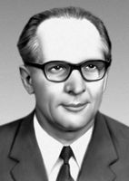
Прихід до керівництва НДР та СЄПН Е. Хонеккера в 1972 р. призвів до згортання політики реформ і консервації режиму радянського типу. Більше від того, саме за часи його правління відбулося оформлення суспільства тоталітарного соціалізму, характерними ознаками якого були: узурпація влади в державі і суспільстві єдиною партією (СЄПН), всевладдя партійно-бюрократичного апарату, монопольна власність держави на засоби виробництва, екстенсивний розвиток економіки і розподільча система, що планово й централізовано управляються, тотальний контроль над суспільством і суспільною свідомістю, ставка на репресивні засоби утримання влади, у випадку НДР - все більше втручання в життя громадян т.з. «штазі» - системи державної безпеки, ігнорування соціальних проблем суспільства, прав його громадян.

Slide 18
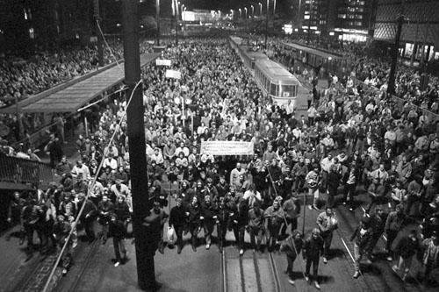
Поворотним моментом в історії Східної Німеччини і всієї німецької нації стала осінь 1989 р. Саме 7 жовтня, коли в НДР помпезно відзначалося 40-річчя «першої соціалістичної держави на німецькій землі», в багатьох містах республіки почалися небувалі за масовістю антиурядові мітинги та демонстрації, що призвели до падіння тоталітарного режиму Е. Хонеккера.

Slide 19
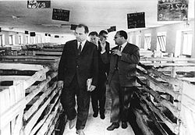
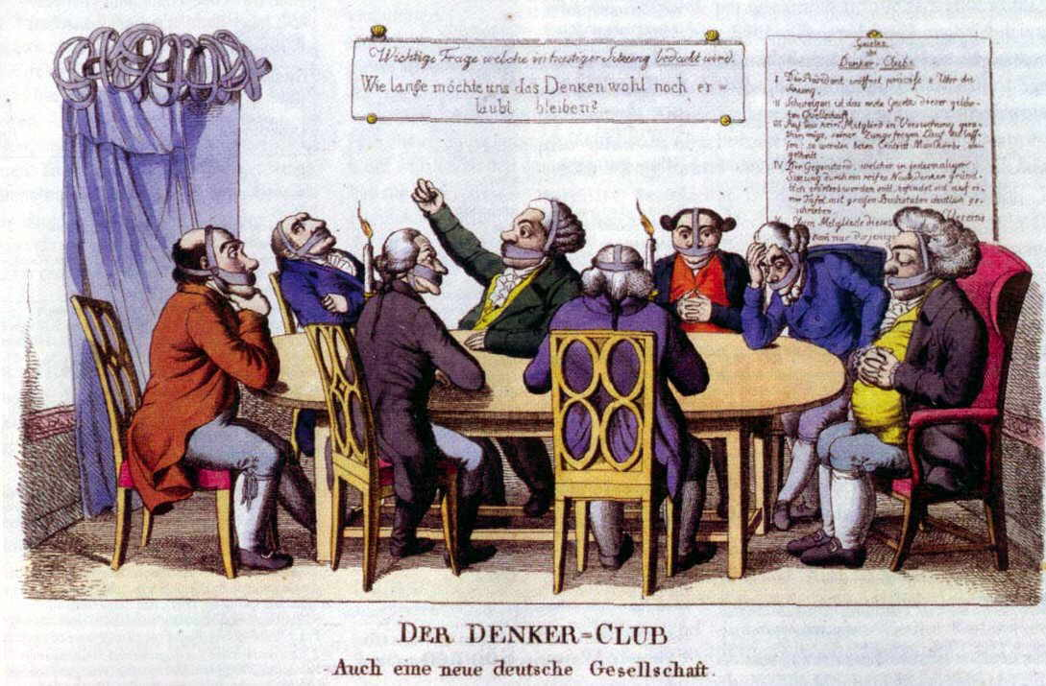
Об'єднання Німеччини. ФРН на сучасному етапі .
Процес об'єднання Німеччини здійснювався в декілька етапів. Наслідком ом проведеного в НДР у червні 1990 р. референдуму став Договір про економічний, валютний та соціальний союз між НДР і ФРН, згідно з яким, зокрема, з 1 липня в Східній Німеччині вводилася західнонімецька грошова одиниця - марка. Народна палата НДР прийняла рішення про входження НДР в ФРН з З жовтня 1990 р. Слід підкреслити, що об'єднанню Німеччини сприяли прихильна позиція нового керівництва СРСР на чолі з М.Горбачовим, активні дії в такому напрямку канцлера ФРН Г.Коля та підтримка даного процесу з боку провідних держав світу.
Горбачов відвідує свиинарське господарство у НДР,1996р.

Slide 20
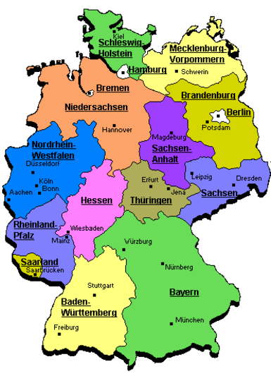
З жовтня 1990 р. здійснився акт історичної справедливості - німецькі землі і народ об'єдналися у спільній державі, назва якої залишилася - Федеративна Республіка Німеччини, а столицею став Берлін. Того ж року відбулися вибори до бундестагу (парламенту ФРН). Блок ХДС/ХСС - ВДП знову переміг і канцлером об'єднаної Німеччини знову обрано Г. Коля.

Slide 21
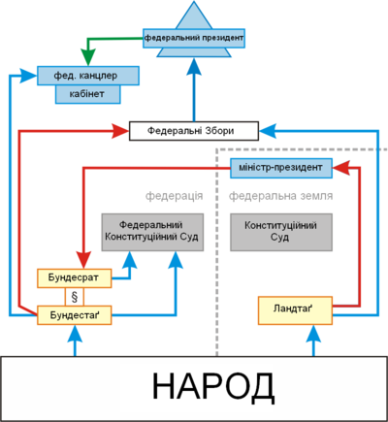

Slide 22
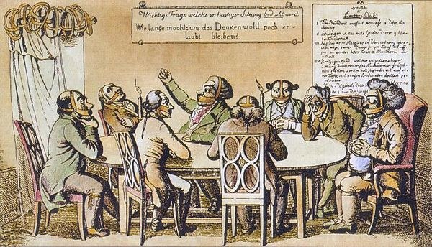
Основною проблемою його уряду стало подолання економічної відсталості нових (східних) федеральних земель (з 3 тис. підприємств колишньої НДР, наприклад, 70% потребували негайної модернізації та кредитувань), трансформування їх соціально-економічної та політичної структур та їх інтеграція у загально-німецьку економічну й політичну системи.

Slide 23
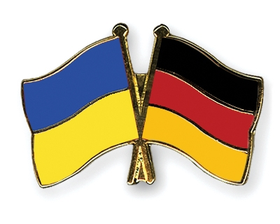
ФРН активно співпрацює у сфері бізнесу з Україною, має з нею дипломатичні відносини на рівні посольств. У червні 1993 р. була підписана Спільна декларація про основи відносин і співробітництво між Україною і Німеччиною. Нині завершується робота над Договором про дружбу і співробітництво, який має стати фундаментом для українсько-німецького стратегічного партнерства в Європі в XXI столітті.

Slide 24
Презентацію підготували Синиця Ілона; Молокова Ірина.
Джерала інформації:
http://osvita.ua/vnz/reports/world_history/26464/

